Slide 1
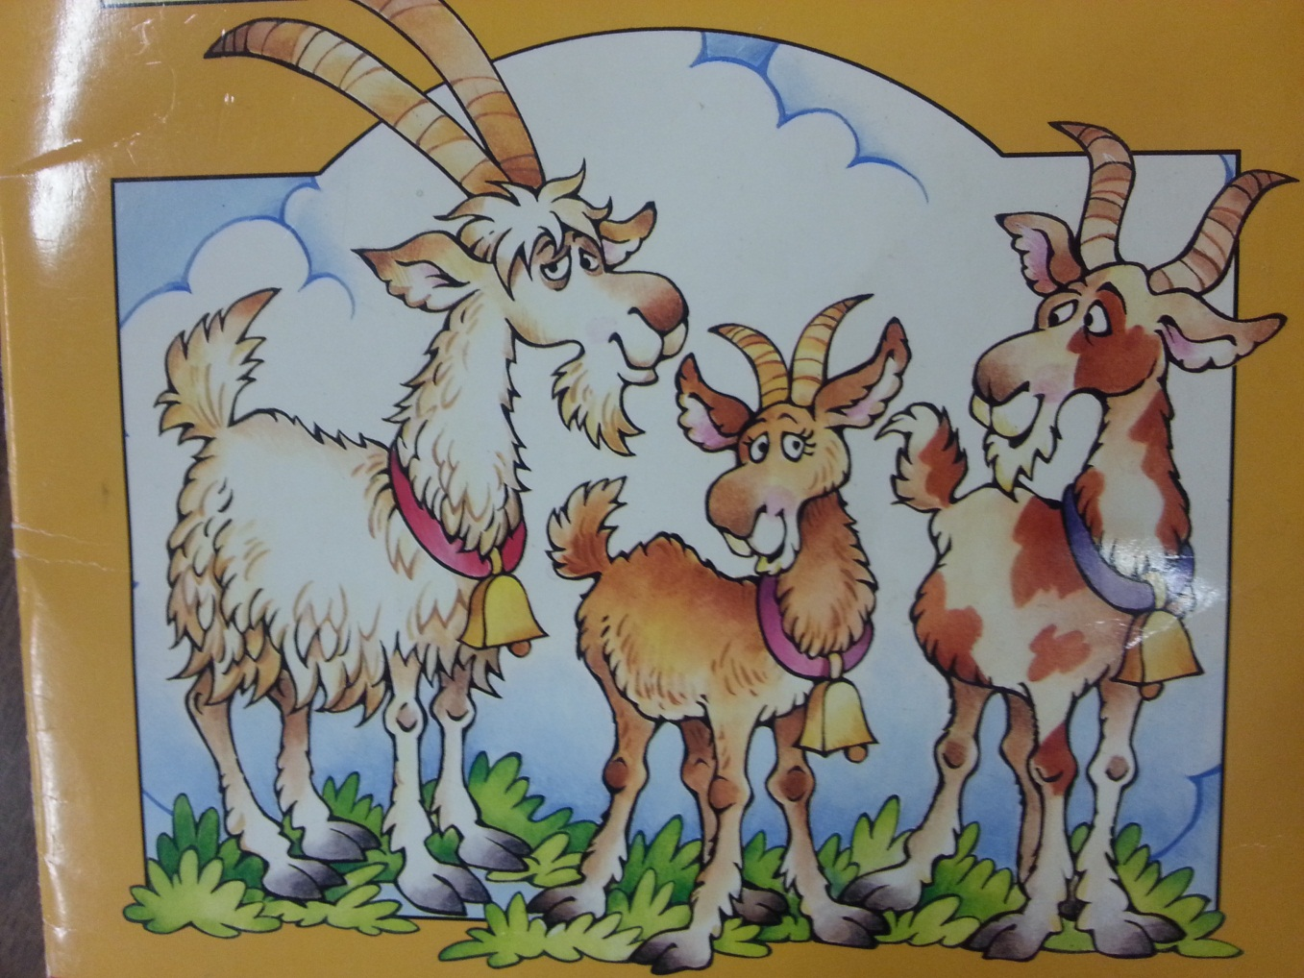
Les trois Barbichu
Conte norvégien
Illustrations d’Ellen Appleby

Slide 2
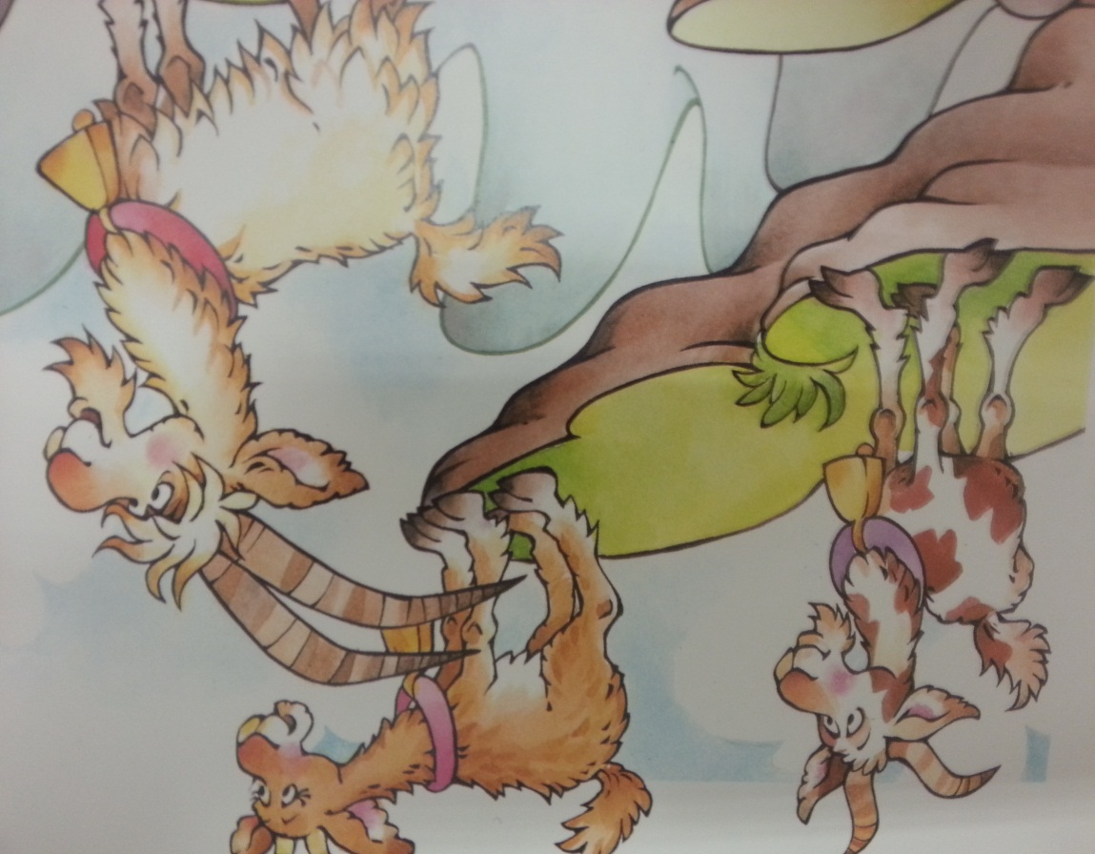
Trois boucs décident un jour de se rendre sur l’autre côté de la montagne pour brouter à leur faim. p.1

Slide 3
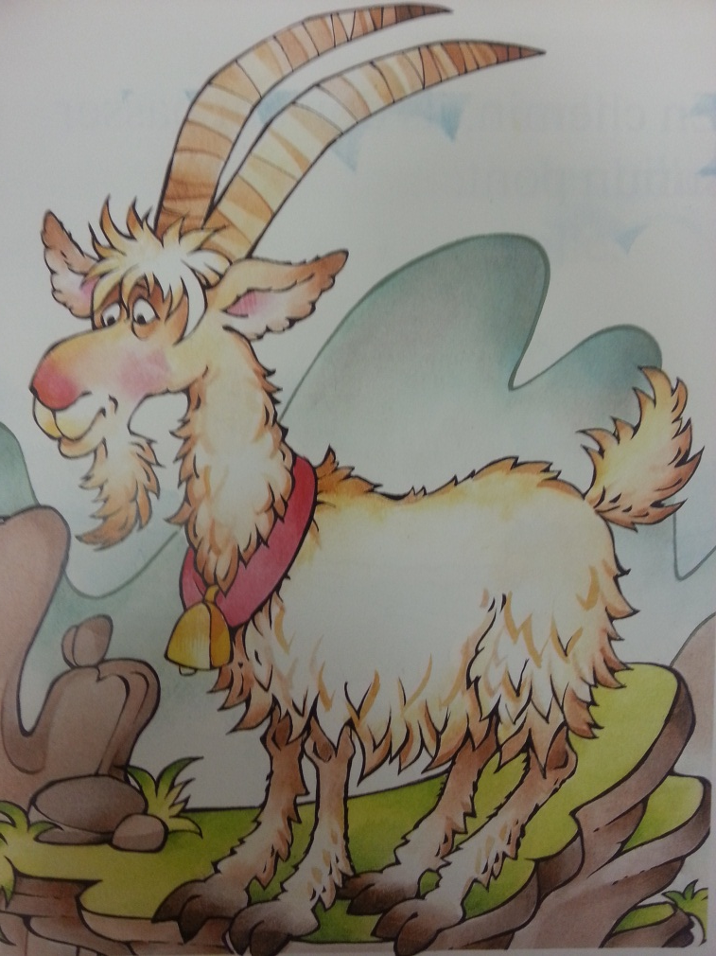
Leur barbichette pointue leur vaut le nom de Barbichu. p.2-3

Slide 4
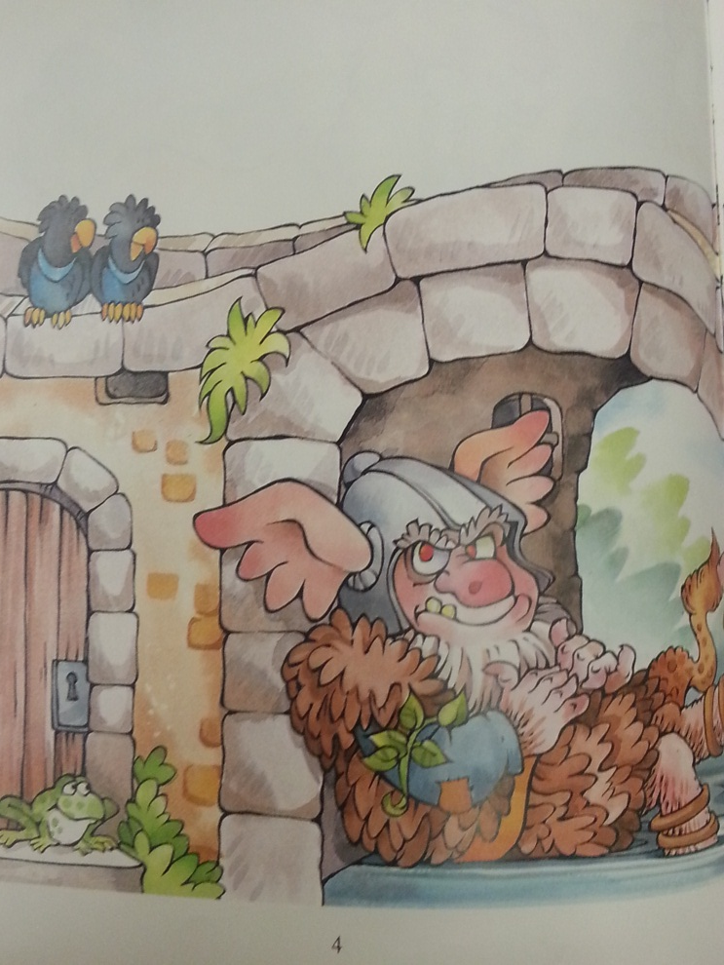
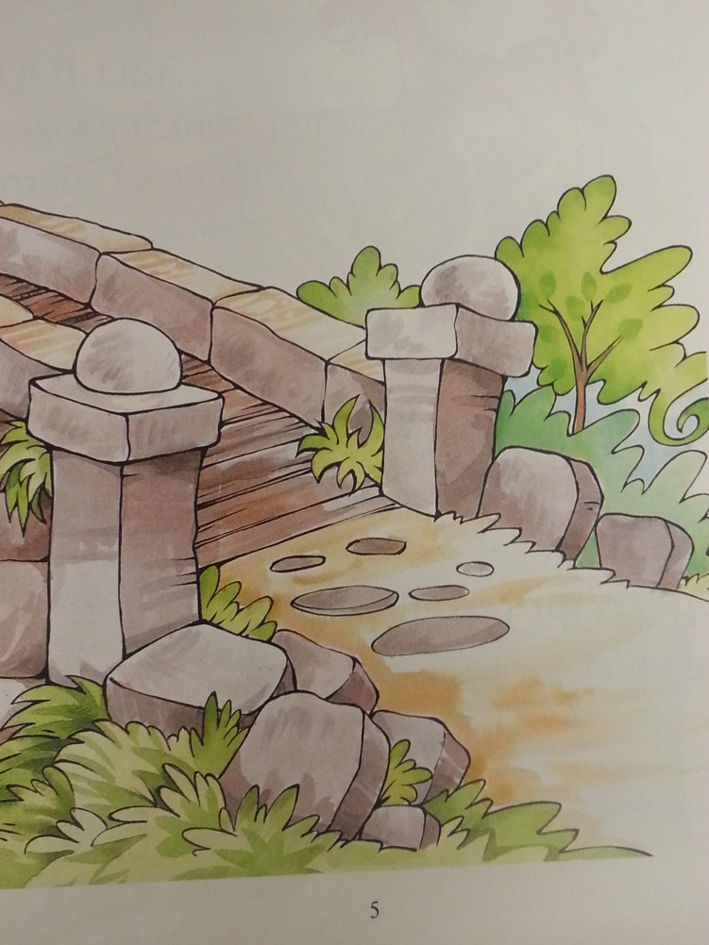
En chemin, ils doivent passer sur un pont. Sous le pont, vit un méchant troll, avec des yeux grands comme des billes et un nez aussi gros qu’une quille. p.4-5

Slide 5
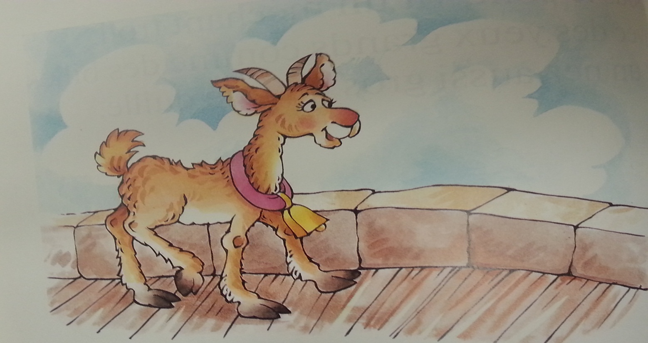
En premier, arrive petit Barbichu.
TIP, TOP! TIP, TOP!
Le voici sur le pont. p.6

Slide 6
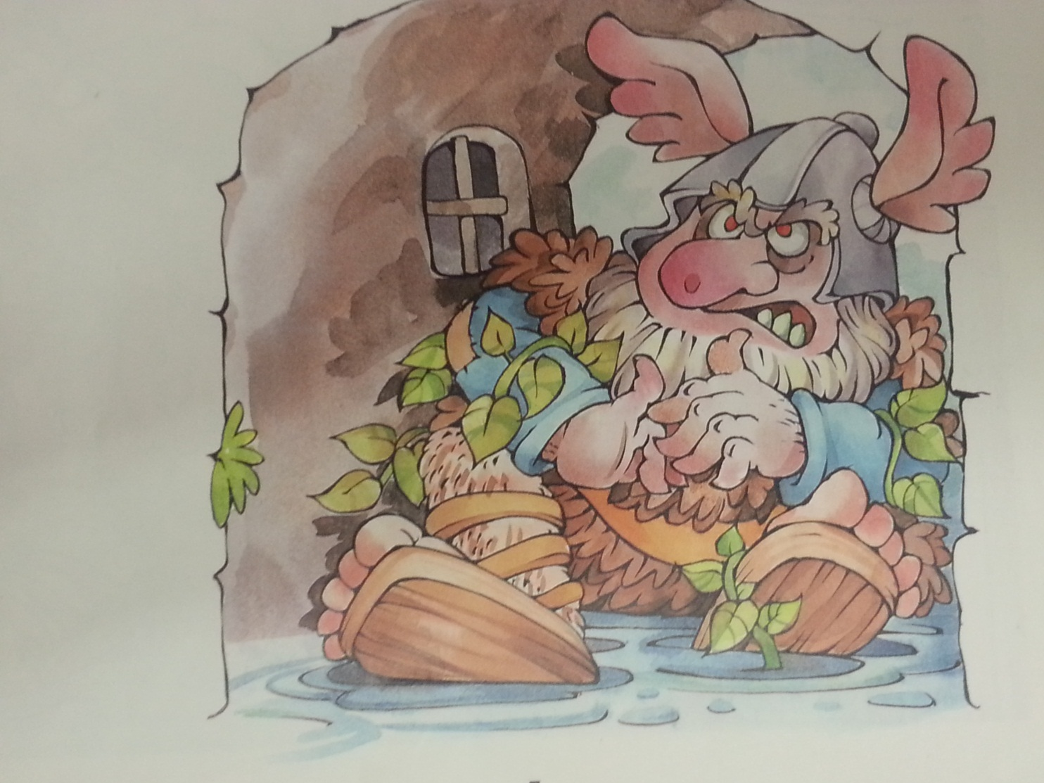
«QUI PENSE passer sur mon pont?» grogne le méchant troll. p.7

Slide 7
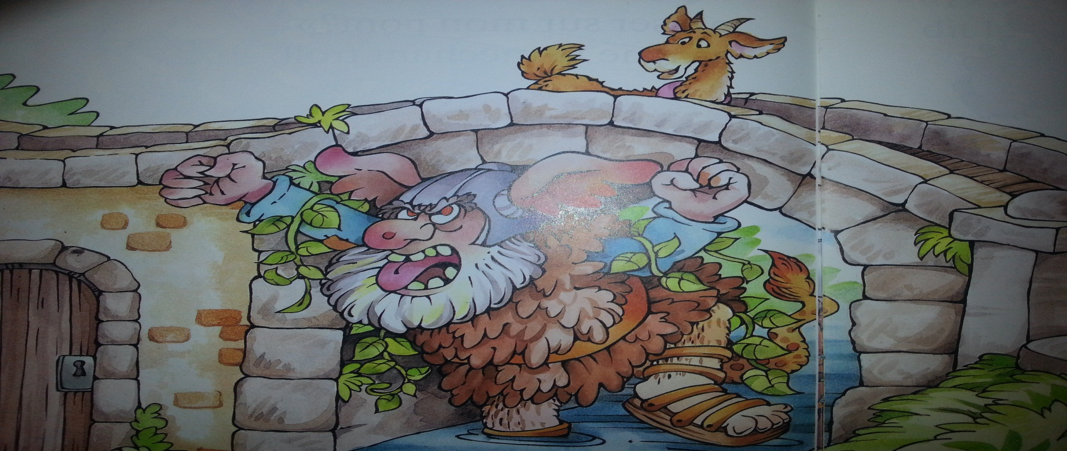
«Ce n’est que moi, dit petit Barbichu. Je vais sur l’autre côté de la montagne pour brouter à ma faim.» «Ah! Ah! Voilà un bon dîner. Je vais faire de toi qu’une bouchée», dit le troll. p.8-9

Slide 8
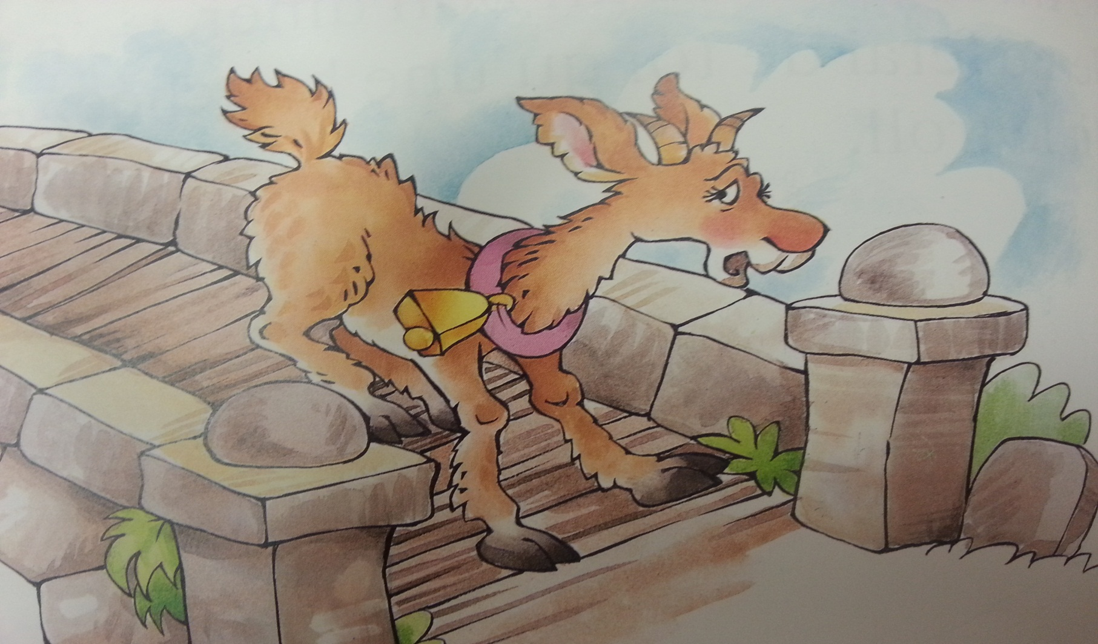
«Oh non, ne me mange pas! Je suis trop petit. Mon frère est bien plus gros pour faire un bon repas», dit petit Barbichu. p.10

Slide 9
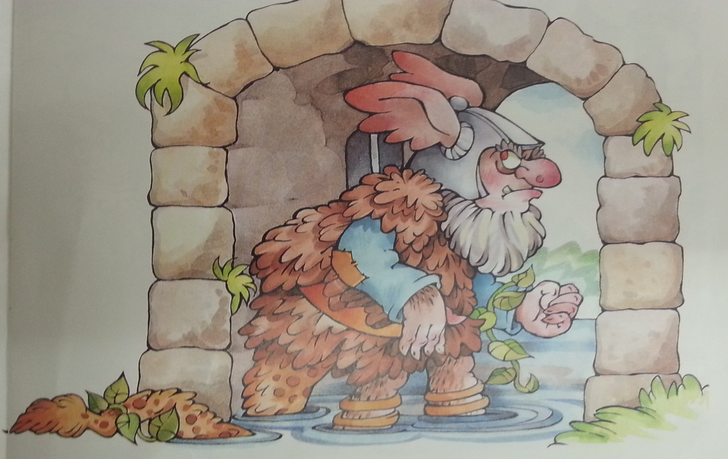
«D’accord, passe ton chemin », dit le troll. p.11

Slide 10
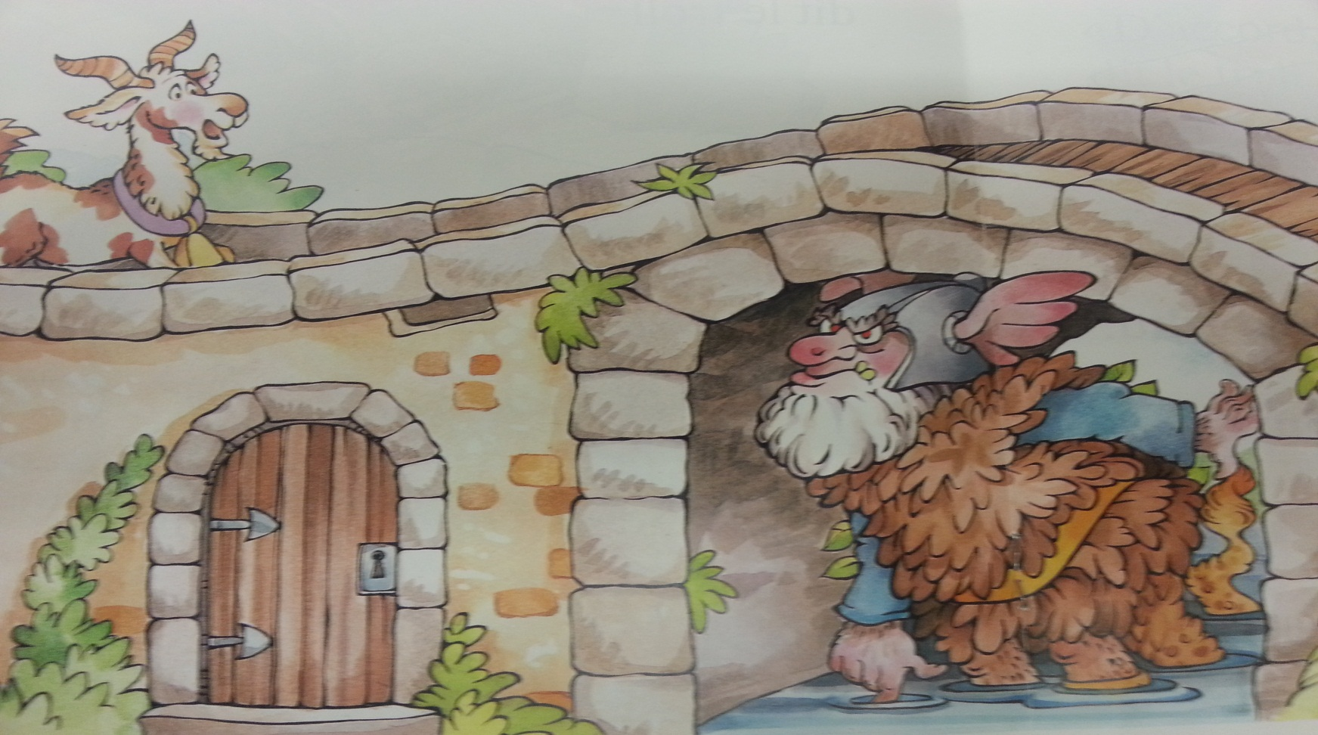
Un peu plus tard, arrive le deuxième Barbichu. TIP, TOP! TIP, TOP! Le voici sur le pont. «QUI PASSE sur mon pont?» dit le troll. p.12-13

Slide 11
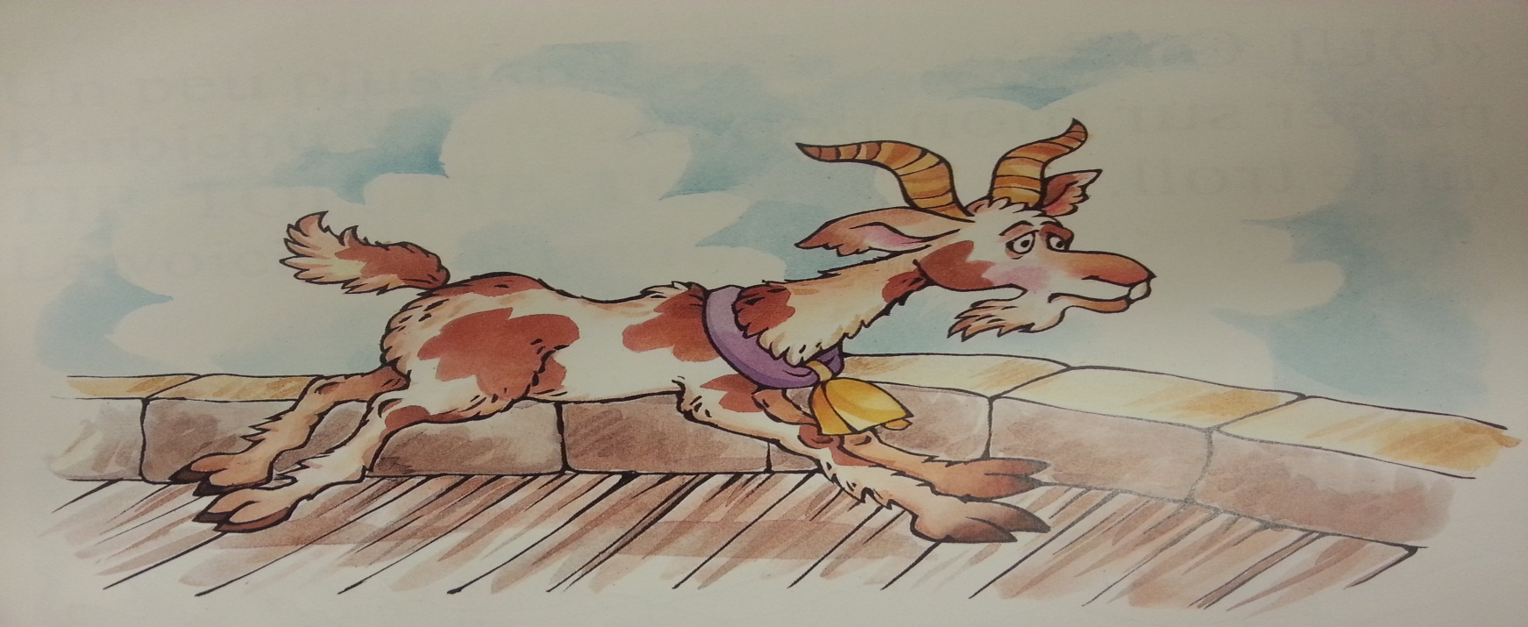
«Ce n’est que moi, dit le deuxième Barbichu. Je vais sur l’autre côté de la montagne pour brouter à ma faim », dit-il d’une voix assez forte. «Ah! Ah! Voilà un bon dîner. Je vais faire de toi qu’une bouchée» p.14

Slide 12
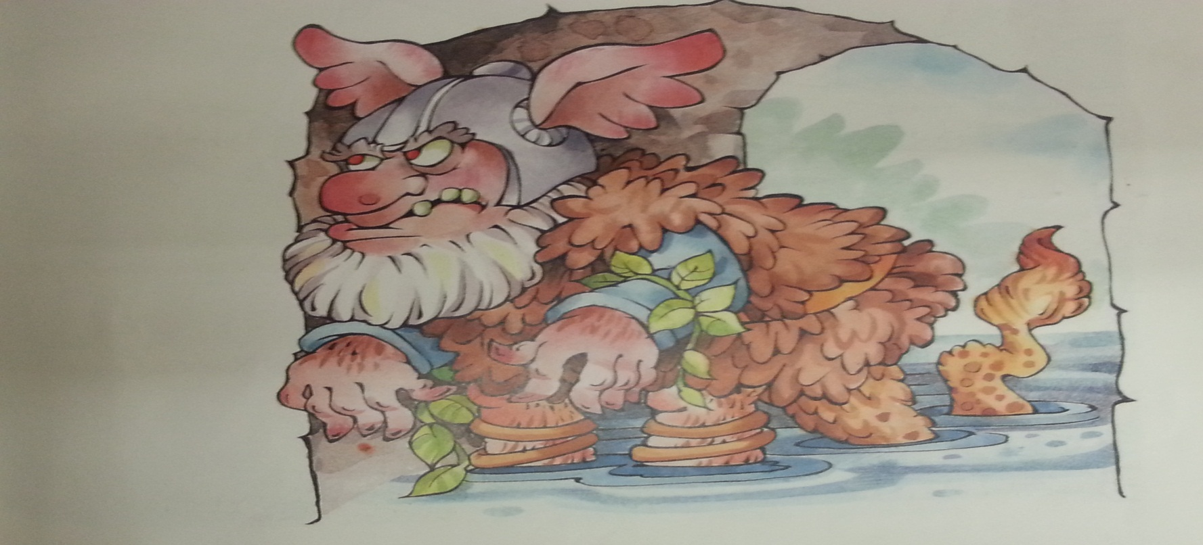
«Oh non, ne me mange pas! Mon frère est bien plus gros pour faire un bon repas», dit le deuxième Barbichu. «D’accord, passe ton chemin», dit le troll. p.15

Slide 13
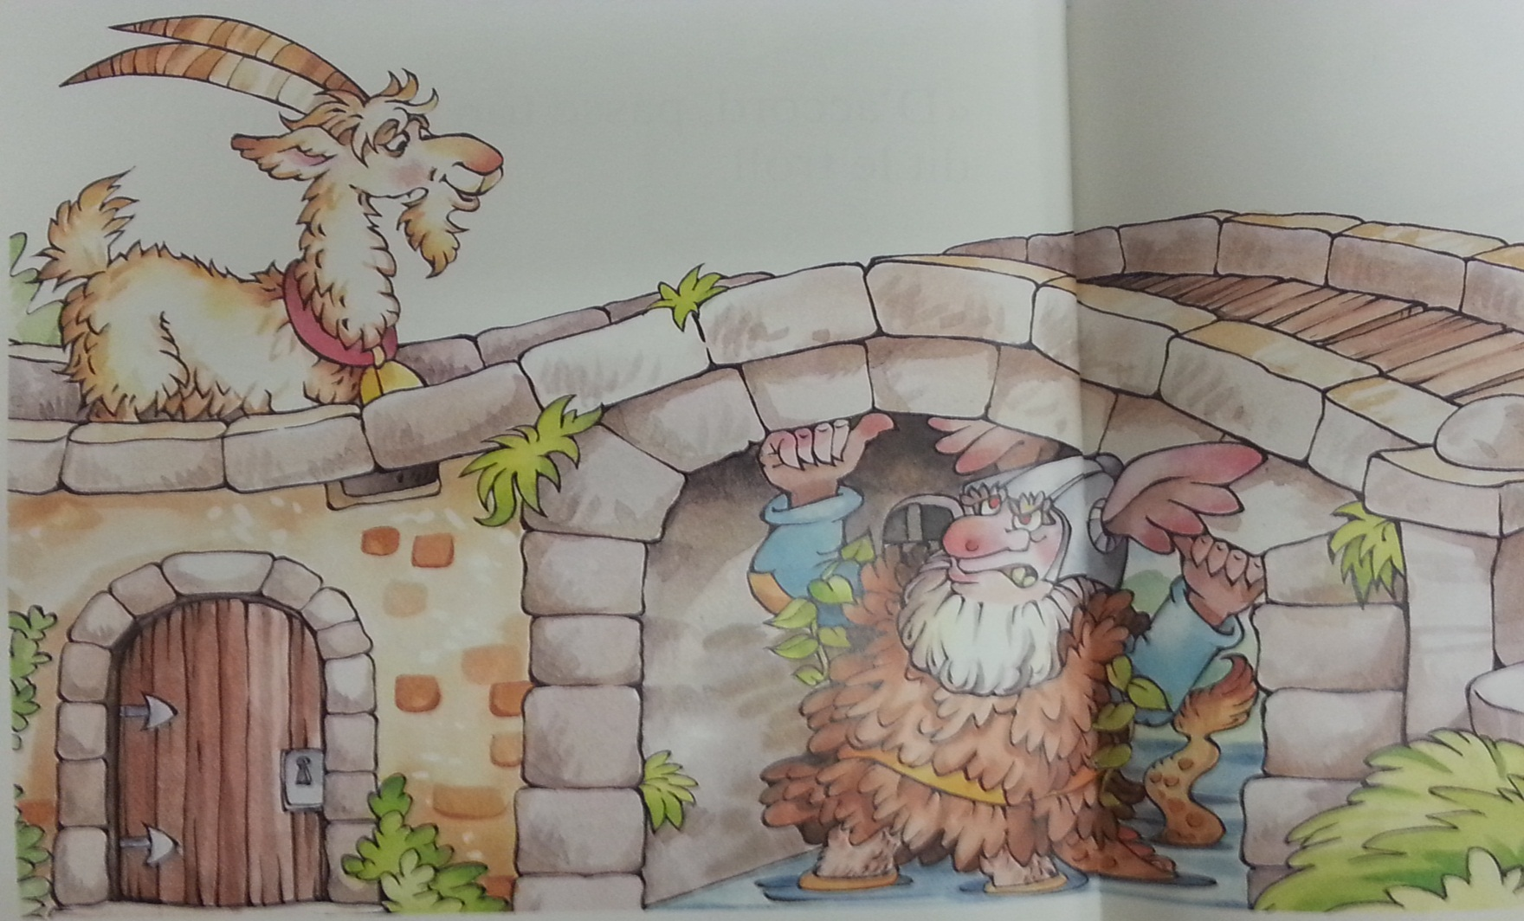
Un peu plus tard, arrive le gros Barbichu. TIP, TOP! TIP, TOP! Le voici sur le pont. «QUI PASSE sur mon pont?» dit le troll. p.16-17

Slide 14
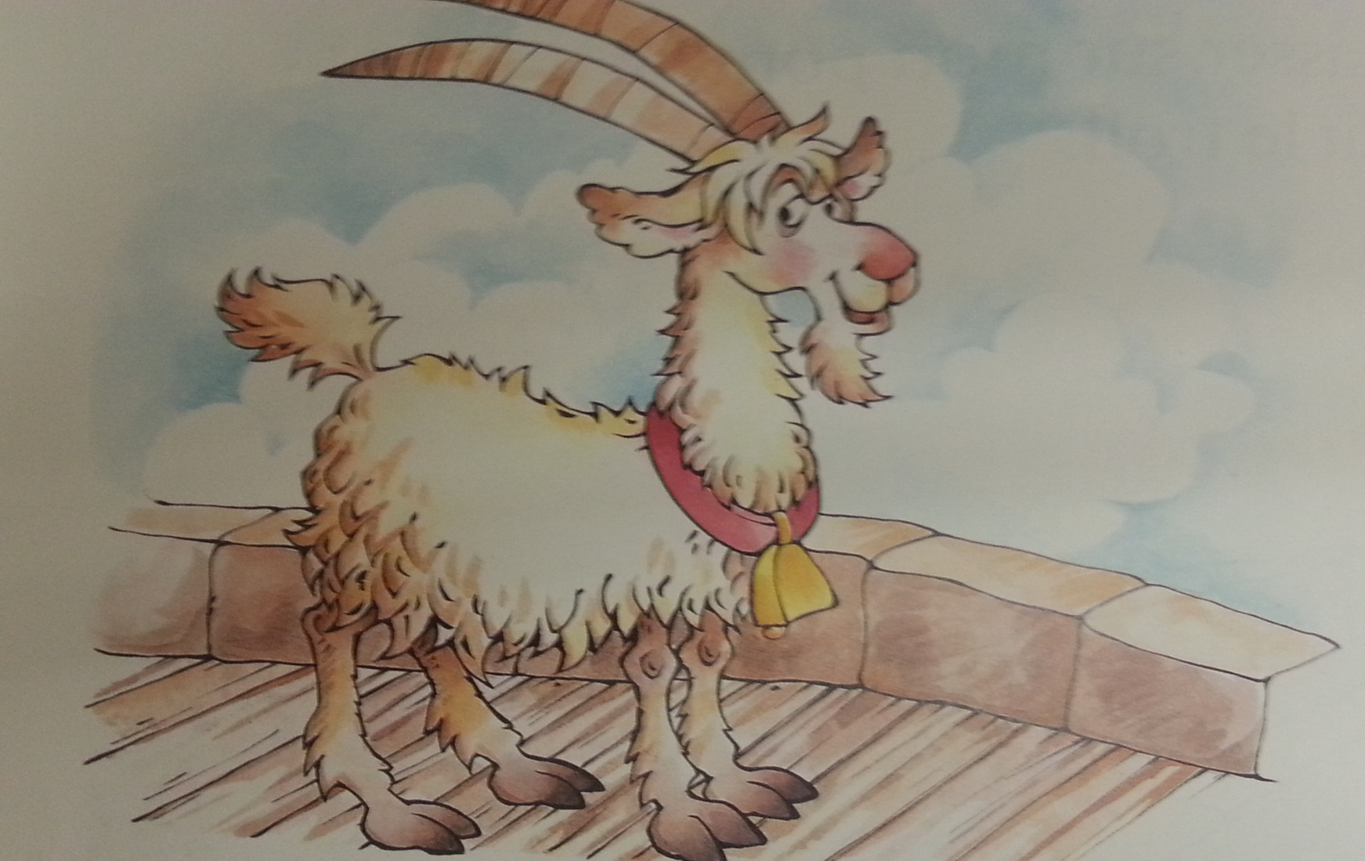
«C’est moi», dit le plus gros des Barbichu d’une voix tonnante. p.18

Slide 15
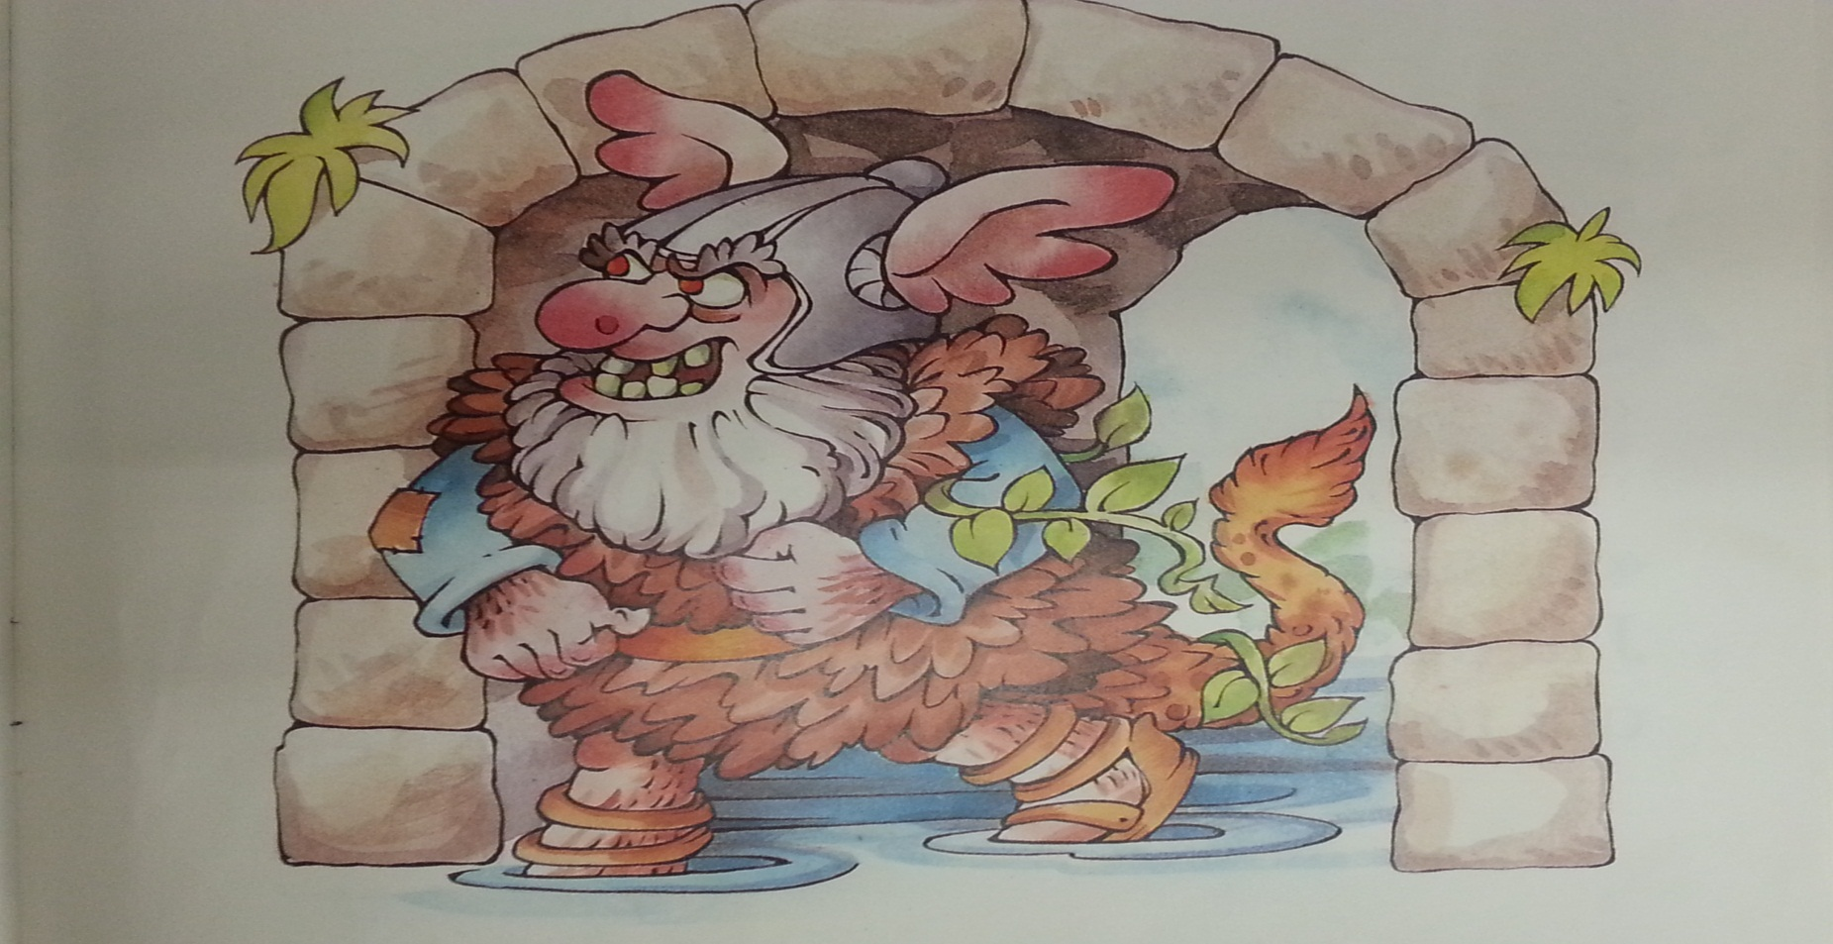
«Ah! Ah! Voilà un bon dîner. Je vais faire qu’une bouchée de toi», dit le troll. p .19

Slide 16
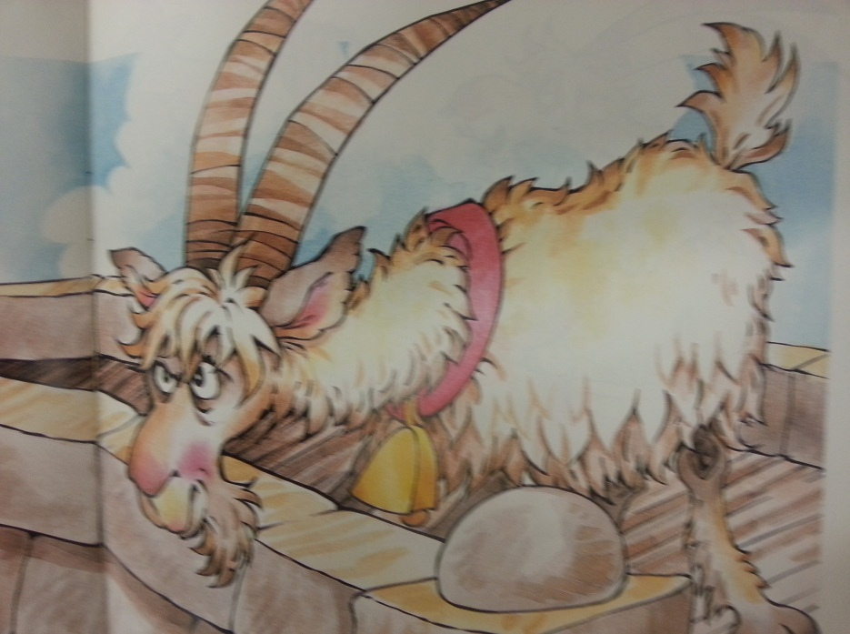
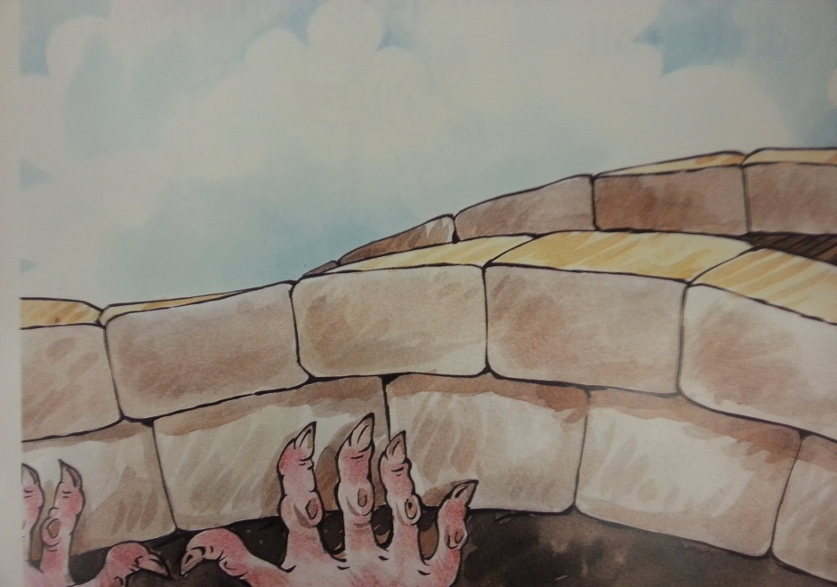
«Essaie donc! J’ai deux grandes cornes effilées qui te transperceront sans hésiter. Et j’ai à côté de moi deux grosses pierres carrées qui t’écraseront en purée.» P.20-21

Slide 17
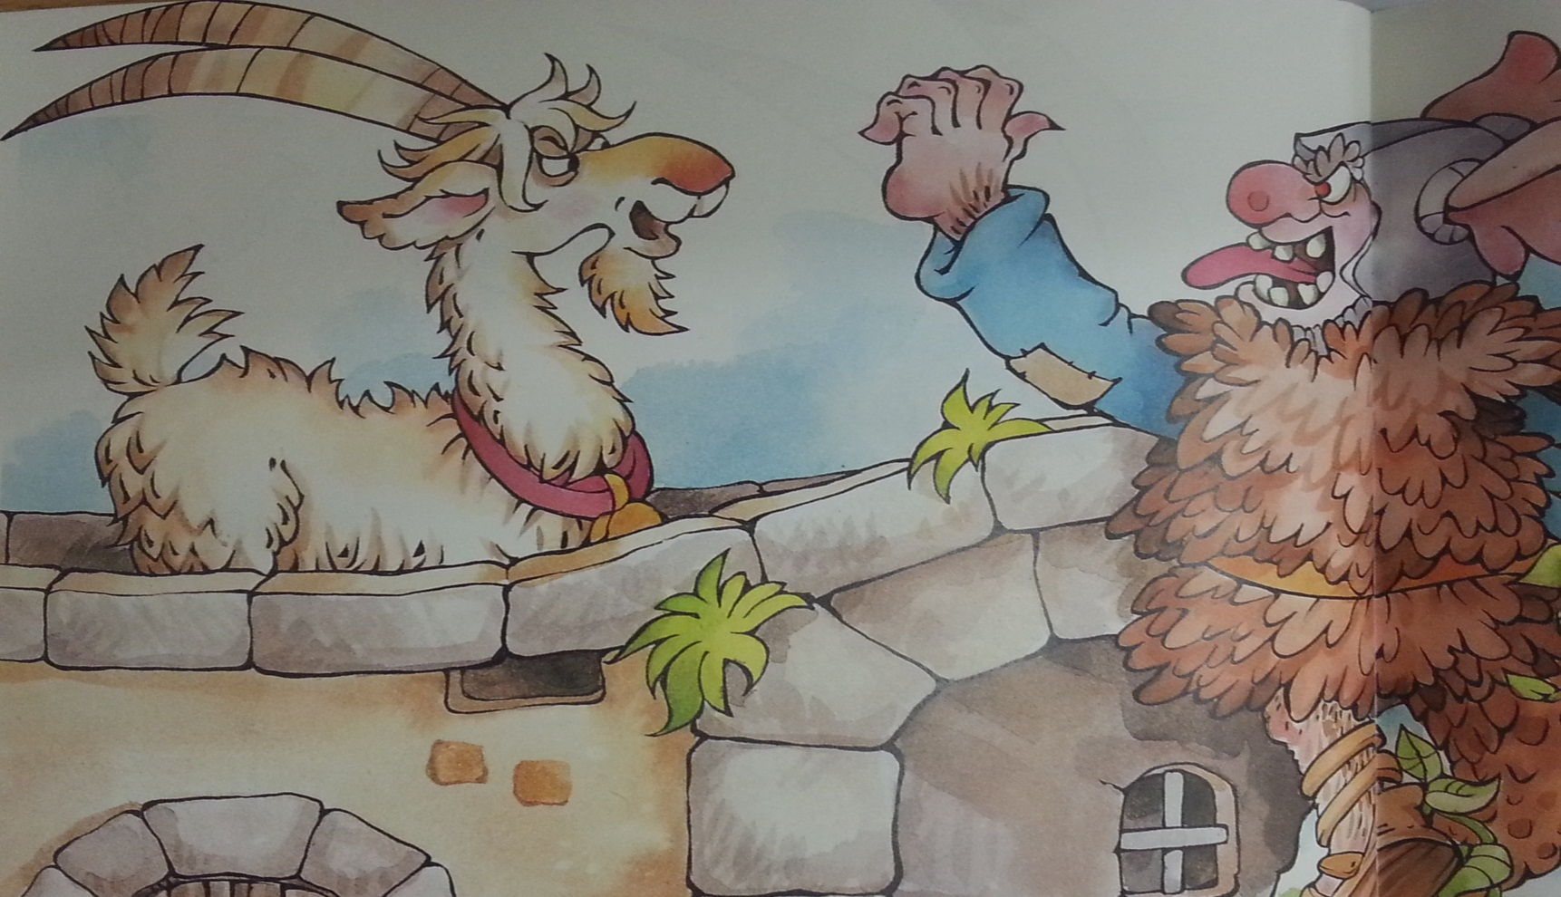
Aussitôt dit … p.22-23

Slide 18
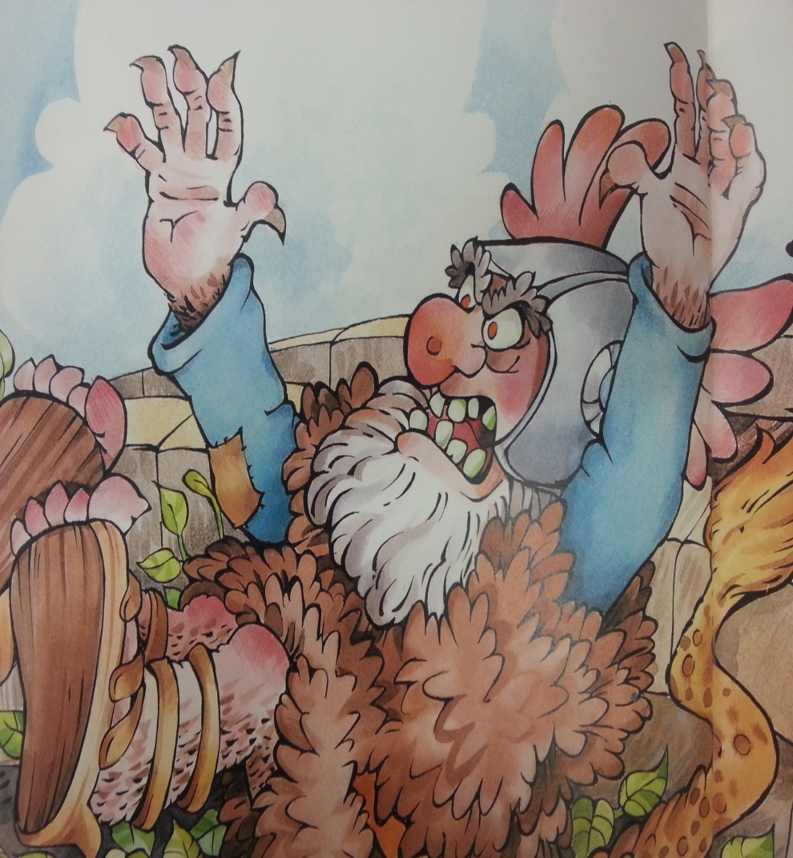
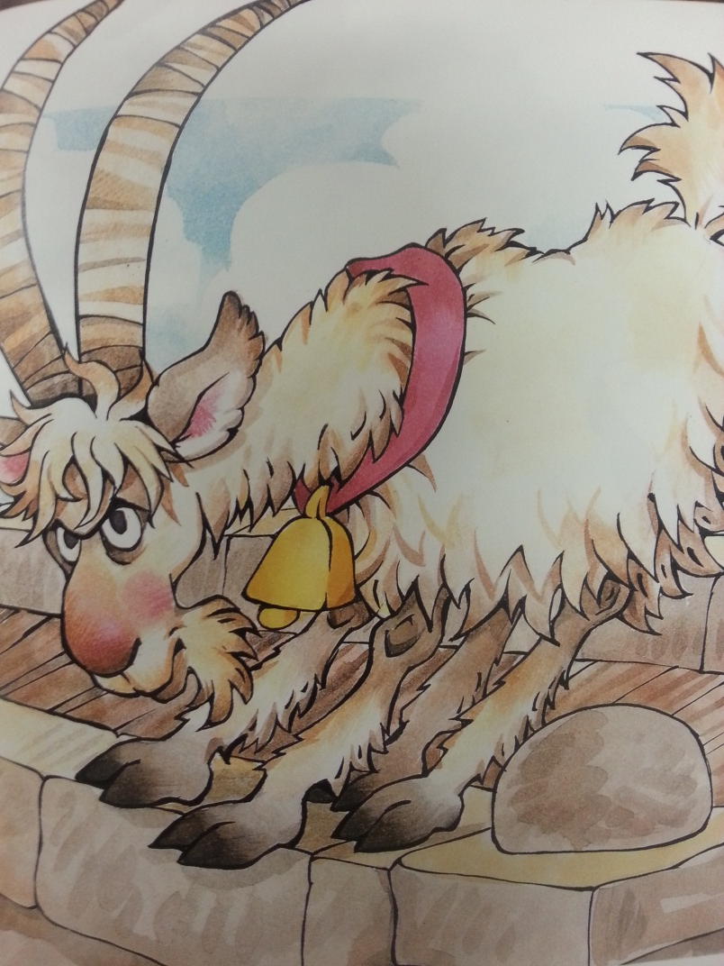
Aussitôt fait. p.24-25

Slide 19
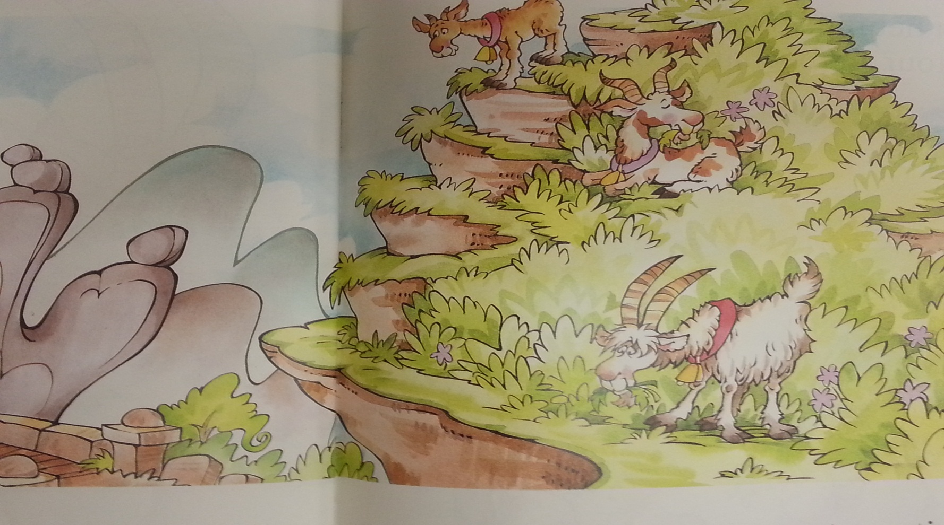
Les trois Barbichu sont maintenant sur l’autre côté de la montagne. Gras et dodus ils broutent du matin au soir et du soir au matin … p.26-27

Slide 20
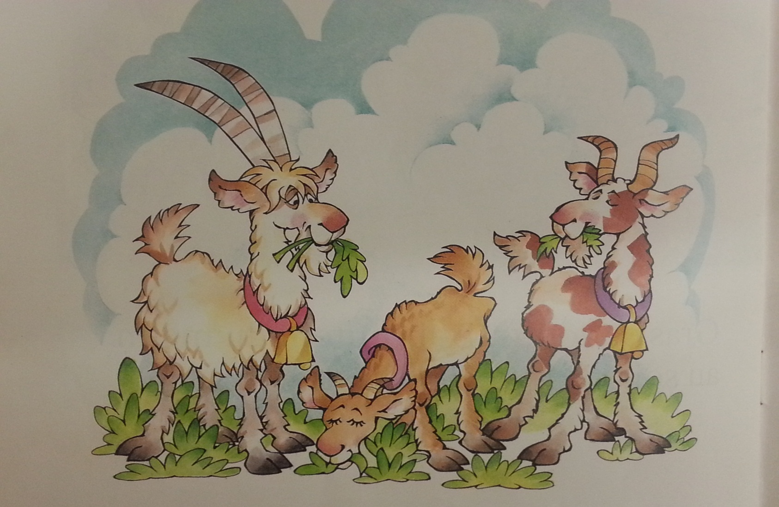
Tout heureux d’avoir joué un tour au méchant troll. p.28

